Slide 1
LA ECONOMÍA DE LA UNIÓN EUROPEA Y DE ESPAÑA

Slide 3
1. LOS DESEQUILIBRIOS ECONÓMICOS EN LA UNIÓN EUROPEA
1.1 LAS REGIONES ECONÓMICAS DE EUROPA
Podemos destacar las siguientes regiones económicas en Europa:
La Europa Central y atlántica. Niveles de “renta per cápita” muy altos. Motor económico de la Unión. Con recursos energéticos (carbón, petróleo) y agricultura productiva. Buenas comunicaciones, potente industria y destacados centros financieros.
La Europa nórdica. Disfruta igualmente de economías dinámicas, grandes inversiones en tecnología, renta por habitante elevada y gran desarrollo de la sociedad del bienestar. Su peso en la UE no es muy grande debido a su escasa población y a su pequeña producción.
La Europa Oriental. Se trata de los antiguos países comunistas. Presenta los niveles más bajos de renta por habitante. La mano de obra es barata, el sector industrial poco desarrollado y tiene una mayor importancia el sector primario.
La Europa mediterránea y del sur. Tiene niveles medios de renta per cápita. Cuenta con una importante agricultura, una industria en plena decadencia y grandes ingresos debidos al turismo. Sería el caso claro de España.

Slide 7
1.2. COHESIÓN Y DESIGUALDADES DENTRO DE LA UE
Las desigualdades dentro de la UE se han intentado reducir mediante el desarrollo de una serie de “políticas comunitarias” destinadas a desarrollar a las naciones más atrasadas. Estas “políticas comunitarias” de ayuda interterritorial, conocidas genéricamente como “Fondos” son las siguientes:
FONDOS ESTRUCTURALES: Destinados a los países más desfavorecidos, con PIB inferior al 75% de la media europea. Hay cuatro tipos de fondos estructurales.
:FONDOS DE COHESIÓN Se destina a los países con una renta “per cápita” inferior al 90% de la media comunitaria. El objetivo es mejorar la competitividad de estos países.
Con la crisis económica de 2008 se han incrementado las diferencias dentro de la UE entre el centro y el norte con la periferia formada por Irlanda, países del sur y países del este.
Las políticas de cohesión han sido muy criticadas porque no han sido capaces de alcanzar sus objetivos

Slide 9
1.3. LOCALIZACIÓN DE LAS ACTIVIDADES ECONÓMICAS
El Sector primario en la UE que ocupa a muy pocas personas (2% de la población), pero gran rentabilidad y productividad por el alto nivel de tecnificación.
La pesca de la UE actúa en todos los océanos del planeta.
El sector secundario de la UE emplea al 22% de la población. La UE depende energéticamente del exterior y ha de importar grandes cantidades de petróleo de Oriente Próximo, Rusia y México.
Podemos destacar tres grandes regiones industriales:
Alemania, reino Unido y norte de Italia. Es la más antigua, con las empresas más grandes, con alta tecnología.
Eje mediterráneo. Zona más reciente y con empresas más pequeñas.
Los países de la Europa del Este. Reciben la deslocalización industrial de las dos anteriores por tener una mano de obra más barata al haber pertenecido durante mucho tiempo al bloque comunista.
El sector teciario de la UE ocupa a la mayor parte de la población, cerca del 70%.
Presenta la red de transportes más densa del planeta
Unas telecomunicaciones con las últimas tecnologías
La UE es la mayor potencia comercial mundial con una balanza positiva.
Destacan las finanzas como un subsector de especial relevancia.

Slide 10
Gran protagonismo del Euro.
La UE acoge a 29 de los 1000 Bancos más importantes del planeta.
El turismo destaca igualmente como gran fuente de ingresos.
ACTIVIDADES PÁGINA 112

Slide 11
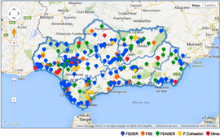

Slide 22
2. LAS ACTIVIDADES DEL SECTOR PRIMARIO EN ESPAÑA
Gran importancia de la pesca.
Predominan grandes superficies para pastos y bosques adaptadas para la ganadería extensiva y para la silvicultura.
La Agricultura:
España tiene, en general, una economía de carácter comercial distinguida por su tecnificación y productividad.
La agricultura extensiva de secano ocupa ocupa el 79% de la superficie agrícola española, sobre todo en el interior peninsular.
El regadío se extiende sobre el 21% del suelo agrícola español, aunque genera hasta un 60% de la producción. Podemos destacar el regadío intensivo (en invernaderos o al aire libre) y el regadío extensivo con fincas al aire libre.
La agricultura y la ganadería españolas está sometidas a la PAC (Política Agrícola Común). Se incluye también la pesca aquí (Reducción de la flota).
La ganadería:
Tanto intensiva como extensiva con grandes inversiones.
Destacan cabañas ovina y caprina en ganadería extensiva. Avícola y porcina dentro de la intensiva.

Slide 27
La Silvicultura:
España cuenta con más de 2 millones de hectáreas de uso comercial.
Destaca la obtención de maderas de uso comercial como el pino, chopos eucaliptos y corcho.
La pesca:
España tiene una de las flotas pesqueras más importantes de toda la Unión Europea.
Las flotas del cantábrico y de Galicia son las más importantes.
La acuicultura tiene también una gran importancia, destacando la cría de mejillones sobremanera.
Los paisajes agrarios españoles:
Podemos destacar los siguientes paisajes agrarios en España:
Paisaje mediterráneo de costa:
Destaca la agricultura intensiva de la costa (frutales, arroz, flores, verduras, hortalizas en general…). Tienen especial protagonismo aquí las huertas valencianas y las murcianas.
El hábitat tiene una estructura dispersa

Slide 33
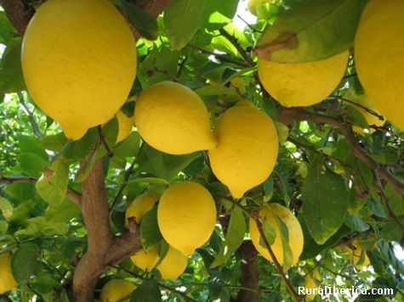
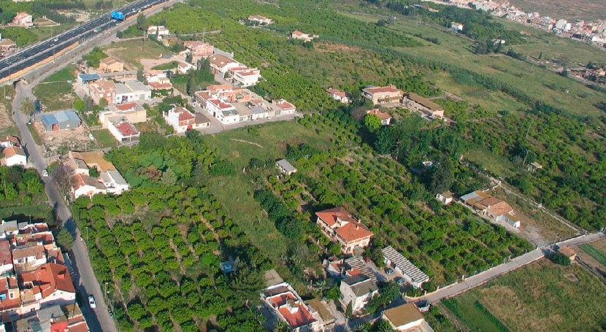
P. MEDITERRÁNEO DE COSTA

Slide 34
Las parcelas son pequeñas y medianas en la zona valenciana y murciana y suelen tener formas regulares. En Andalucía predominan los latifundios.
El hábitat es también diverso, alternando el concentrado con el disperso, según la zona.
Paisaje mediterráneo de interior
Caracteriza las llanuras interiores peninsulares.
Paisajes de dehesas en la zona occidental, combinándose con silvicultura (corcho) y ganadería (porcina u ovina).
En la parte central de la meseta y en las depresiones del Ebro y del Guadalquivir predomina la agricultura de secano, (cereales y vid).
Las zonas de regadío se extienden alrededor de los ríos Ebro, Duero, Tajo, Guadiana y Guadalquivir (cereales, maíz, arroz, girasol, remolacha…)
Ganadería ovina extensiva. Destacan granjas de cerdos, y gallinas.
Latifundios en la mitad sur y parcelas medianas en el norte.
Combinación hábitat concentrado y disperso.

Slide 35
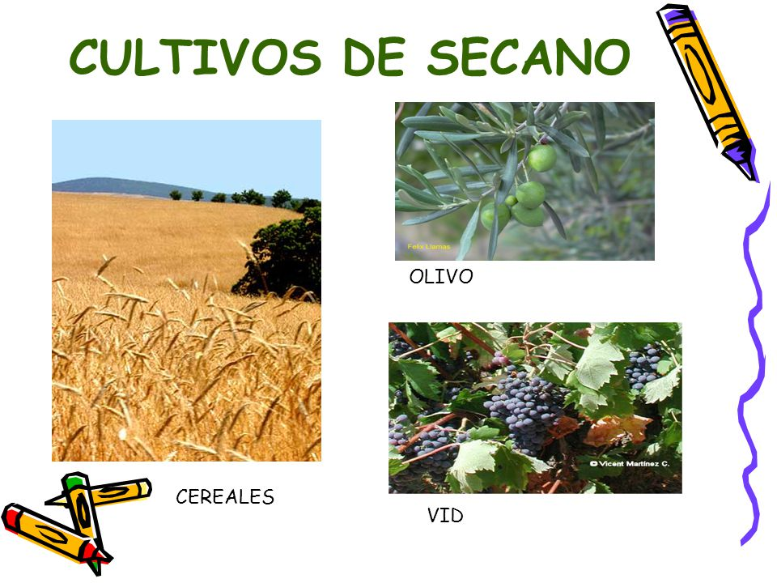
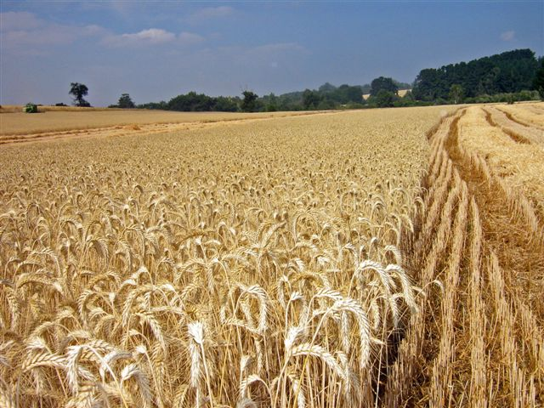
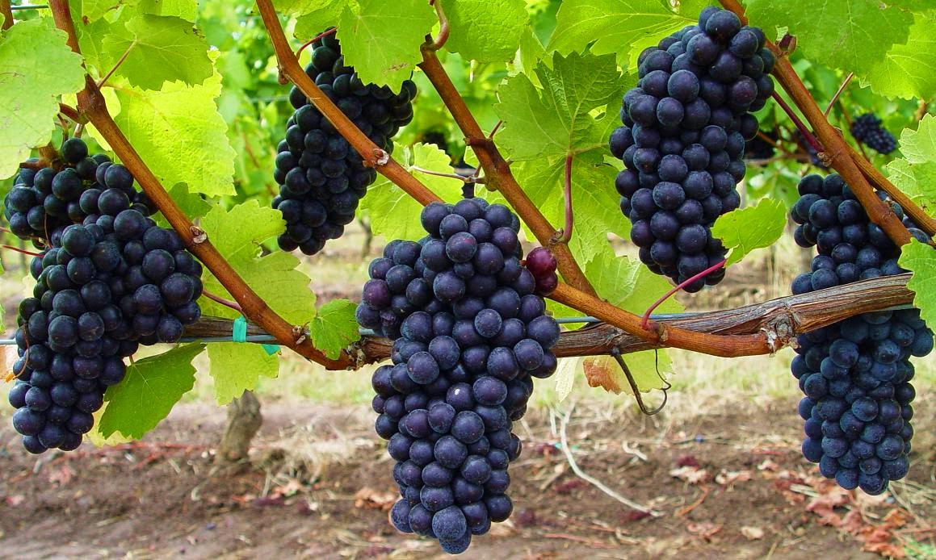
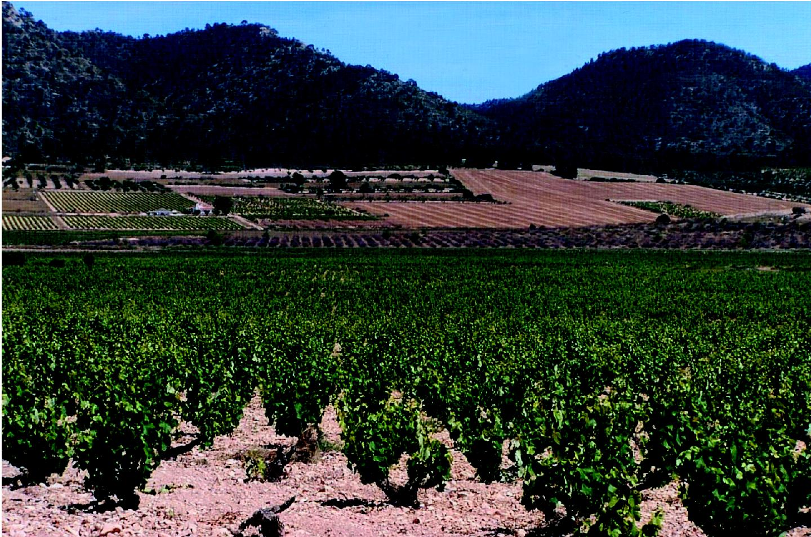
P. MEDITERRÁNEO DE INTERIOR

Slide 36
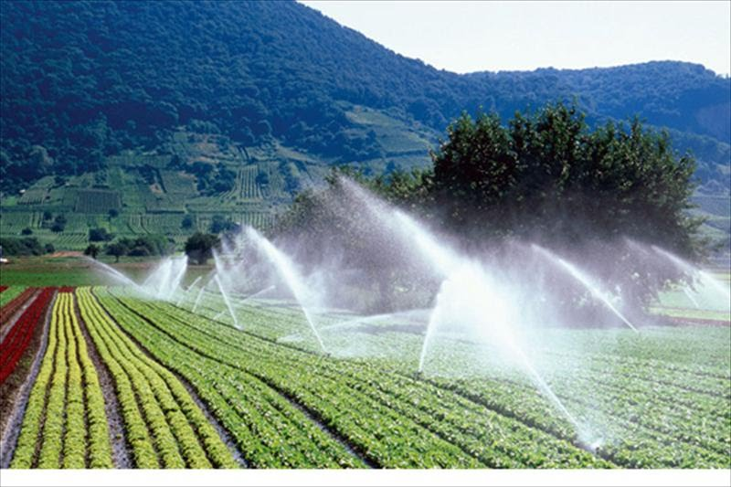
P. MEDITERRÁNEO DE INTERIOR

Slide 37
P. MEDITERRÁNEO DE INTERIOR

Slide 38
Los paisajes de montaña y de las sierras interiores
Predomina aquí un paisaje agrario que combina la agricultura, la ganadería y la silvicultura.
En las sierras más altas se desarrolla normalmente un ganadería de tipo extensivo ovina y bovina. Igualmente destaca la silvicultura.
Agricultura extensiva de secano (almendro, olivos)
Mediana y pequeña propiedad en el norte y latifundios en el sur.
Paisajes de le España húmeda.
Franja norte de España. Muy montañosa.
Hábitat disperso y propiedad minifundista
Importancia de la silvicultura (coníferas, eucaliptos). Ganadería extensiva, fundamentalmente vacuna.
Agricultura no especialmente relevante (maíz, patata, leguminosas, plantas forrajeras).
Paisaje subtropical: Canarias.
Gran variedad climática en las islas.
En occidente son frecuentes las parcelas abancaladas (plátanos y hortalizas).
En las islas orientales regadío tradicional (vid)

Slide 39
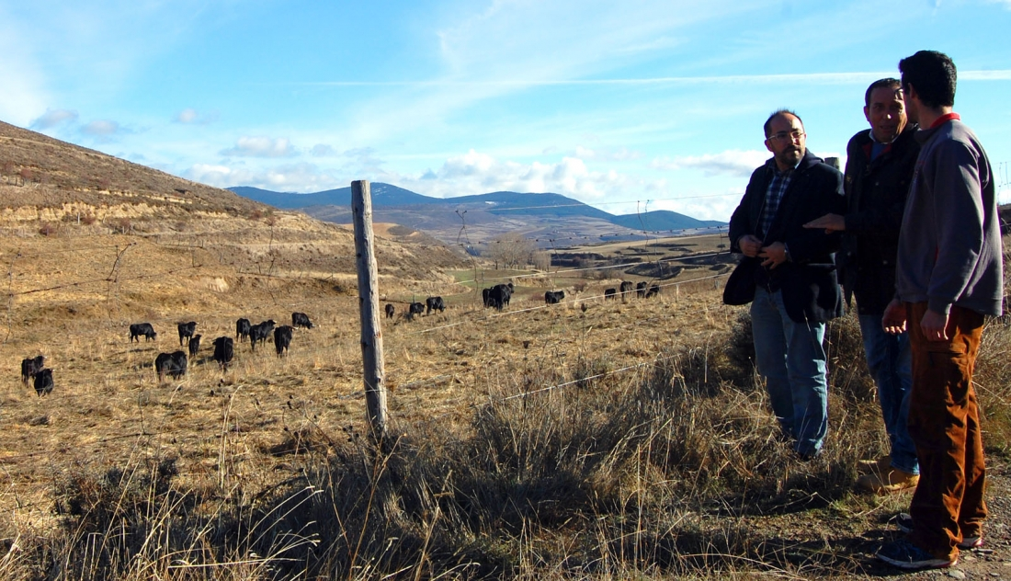
La silvicultura y la ganadería no son muy importantes (gallinas y cabras).
En Canarias en frecuente la pequeña propiedad y el hábitat típico es el concentrado.

Slide 43
3. LAS ACTIVIDADES DEL SECTOR SECUNDARIO EN ESPAÑA
3.1. LA MINERÍA
La minería en España ha experimentado una progresiva disminución a todos los niveles. Solo podemos destacar algunas explotaciones de potasa, cobre, plomo y wolframio.
El descenso de la construcción también hizo descender el desarrollo de la minería en España (arcilla, mármol, pizarra).
La minería del carbón se manifiesta poco productiva en España, resultando más barato importarlo de fuera para el combustible de las centrales térmicas.
España produce minerales metálicos como el cobre, el cinc, el níquel, el plomo o el wolframio.
3.2. LAS FUENTES DE ENERGÍA
Durante el siglo XX, para consolidar su desarrollo, se consumía en España carbón y petróleo como materia prima. En los años 70 se ponen en marcha también las primeras centrales nucleares.
Como España es muy dependiente del petróleo se ha intentado desde comienzos del siglo XXI desarrollar las llamadas energías renovables.
Tras la crisis económica de 2008 España asiste a una sobreproducción eléctrica.

Slide 48
3.3. LA INDUSTRIA
En crisis desde finales de los años 70 del siglo XX (Reconversión industrial).
Los astilleros españoles de tener una gran importancia han pasado a tener una importancia residual.
La industria textil y del calzado de gran importancia en su momento ha quedado igualmente muy reducida con el cierre de numerosas fábricas y empresas como consecuencia entre otras cosas de la deslocalización industrial en los países en vías de desarrollo.
En la actualidad la industria española se caracteriza por:
Predominio de las PYMES (pequeñas y medianas empresas) que lucha con la competencia de las grandes empresas.
Fuerte dependencia tecnológica del exterior, que nos obliga a costosas importaciones en este sentido.
Existencia de multinacionales que tienen distintas sedes en nuestro país y concentran producción y beneficios, aunque no la mayor parte del empleo.
Las mayores industrias españolas hoy en día son: la industria alimentaria, la automovilística, la petroquímica la metalúrgica y la siderúrgica y la industria electrónica y de material óptico.

Slide 49
Las industrias españolas se localizan principalmente en las áreas metropolitanas y en los grandes ejes de comunicación. Destacan el eje levantino, el valle del Ebro y Madrid.
Las zonas industriales en declive son aquellas afectadas por la reconversión industrial de los años 70 (siderurgia, metalúrgica, astilleros), fundamentalmente en Asturias, Cantabria, Galicia.

Slide 53
4. EL SECTOR TERCIARIO ESPAÑOL
Gran desarrollo del sector terciario en España.
Proceso claro de terciarización de la economía española.
COMERCIO.
En el comercio interior predominan las pequeñas y medianas empresas, aunque las grandes superficies comerciales cada vez toman un mayor protagonismo con el perjuicio para los primeros.
En el comercio exterior las exportaciones se han incrementado en los últimos 15 años dirección UE. También se exporta a Japón y USA. Importaciones de los mismos lugares más espacios productores de petróleo como Irán, México, Venezuela.
TURISMO
Es uno de los subsectores más importantes de la economía española. España es una potencia turística a nivel internacional.
Turismo estacional de “sol y playa” fundamentalmente. Desarrollo últimamente del turismo rural y el de tipo cultural. También es importante el turismo de invierno (Sierra Nevada, Pirineos).

Slide 54
EL TRANSPORTE
Predominio de los transportes terrestres con estructura radial a partir de Madrid.
La red de carreteras ha mejorado mucho en los últimos 30 años gracias a las ayuda de los fondos de la UE.
La rede de ferrocarriles igualmente ha experimentado un gran desarrollo con la implantación de la red AVE, igualmente con el apoyo europeo.
El transporte aéreo tiene juna gran relevancia para el turismo español.
El transporte marítimo se concentra en unos pocos puertos especializados básicamente en la circulación de mercancías.

Slide 55
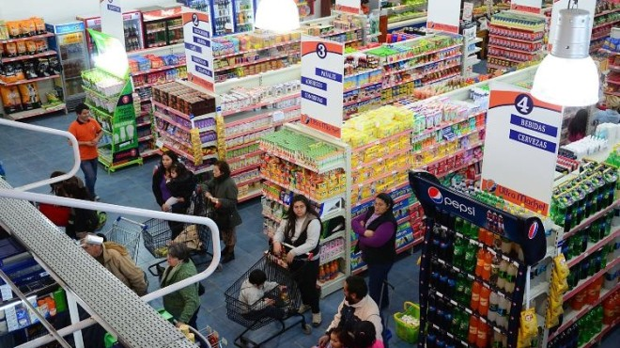

Slide 84
